Slide 1
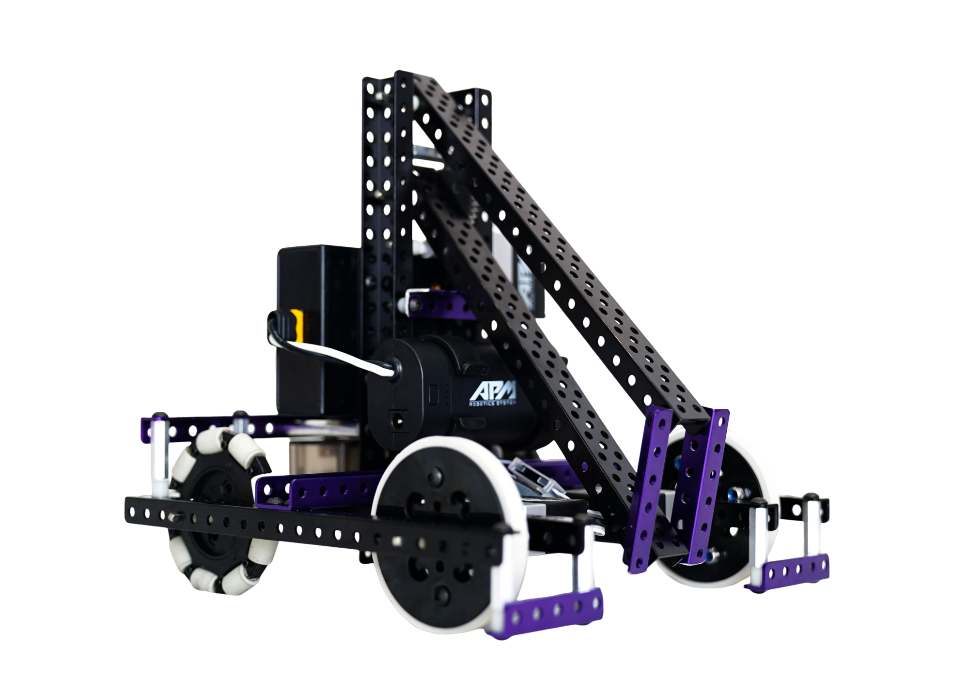


乘风破浪海盗船
APM Robotics Exploration
APM ROBOTICS SYSTEM
APM 系列课程体系 AI × Robotics × Engineering

Slide 2
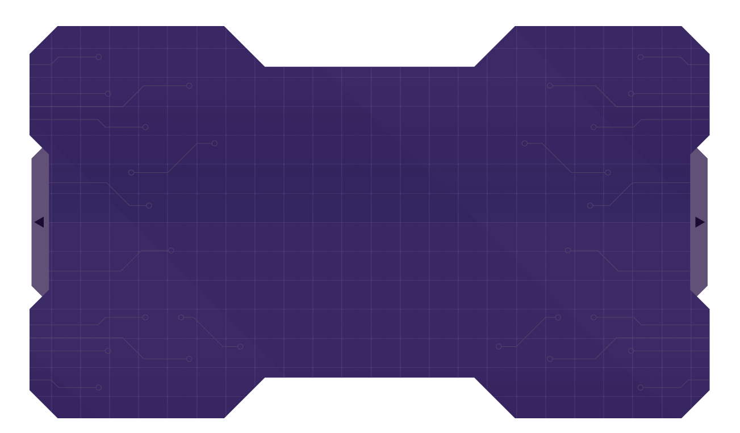
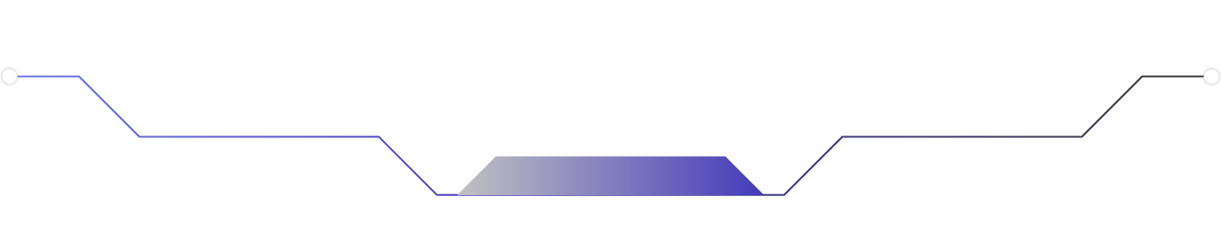

课程目标
1.理解单摆运动
认识单摆的周期性特点，探究其往复运动背后的力学规律。
2.掌握能量转换
解析重力势能与动能如何在摆动过程中相互转化。
3.学习齿轮原理
揭秘齿轮减速结构的传动逻辑与“省力”的奥秘。

Slide 3
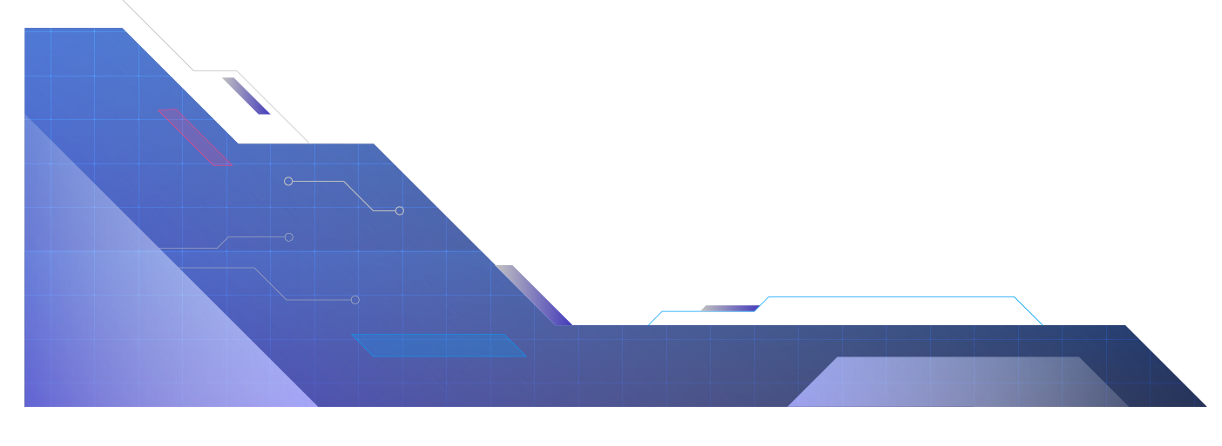
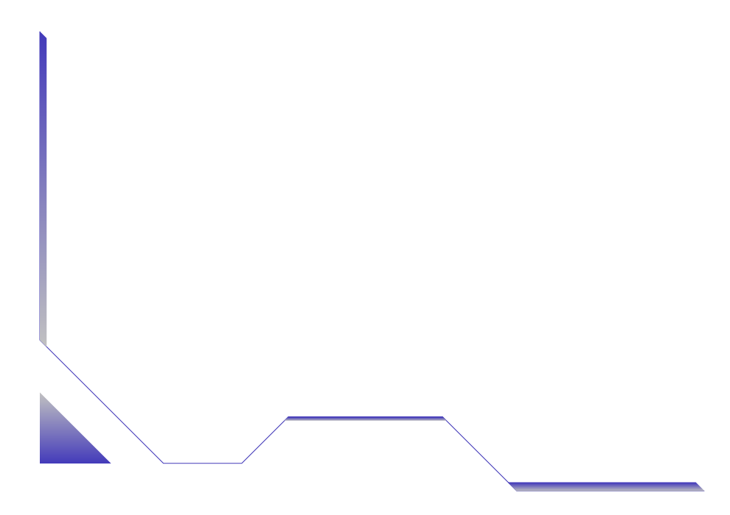
课程目录
情景导入
学习新知
模型搭建
程序设计
成果展示

Slide 4


Slide 5
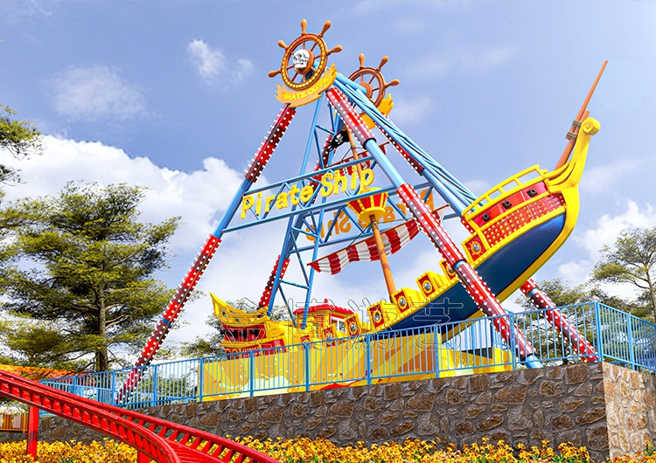



同学们，你们坐过海盗船吗？
01. 它的运动轨迹是怎样的？
就像挂钟的摆锤一样，沿着一个大大的圆弧线来回往复摆动，不会偏离方向哦。
02. 高处和低处的速度一样吗？
完全不一样！在最高点时速度最慢，甚至感觉“停”了一下；到了最低点时，速度变得飞快，超刺激！
03. 是什么给了它摆动的力量？
这背后隐藏着一种无处不在的“神秘力量”，也是我们今天科学探索的主角，你能猜到是什么吗？
看着这张图片，闭上眼睛回忆一下
你坐在船上时的奇妙感受吧！

Slide 6


今天的挑战：搭建一艘会摆动的海盗船！
核心任务：亲手搭建海盗船模型，不仅要还原经典的外观，更要通过机械结构与智能编程的配合，让它实现像真实海盗船一样的来回往复摆动，完成一次充满趣味的机械与编程探索之旅！
机械核心：齿轮减速结构
智能控制：编程实现往复
利用齿轮组的减速传动特性，将电机的高速转动转化为强劲的扭矩，解决动力不足的问题，为海盗船的大幅度摆动提供源源不断的力量，确保船体运行平稳有力。
通过编写程序指令，精准控制电机的正转与反转，并设置毫秒级的时间间隔，让海盗船按照设定的节奏自动往复摆动，赋予模型真正的“生命力”。

Slide 7



Slide 8
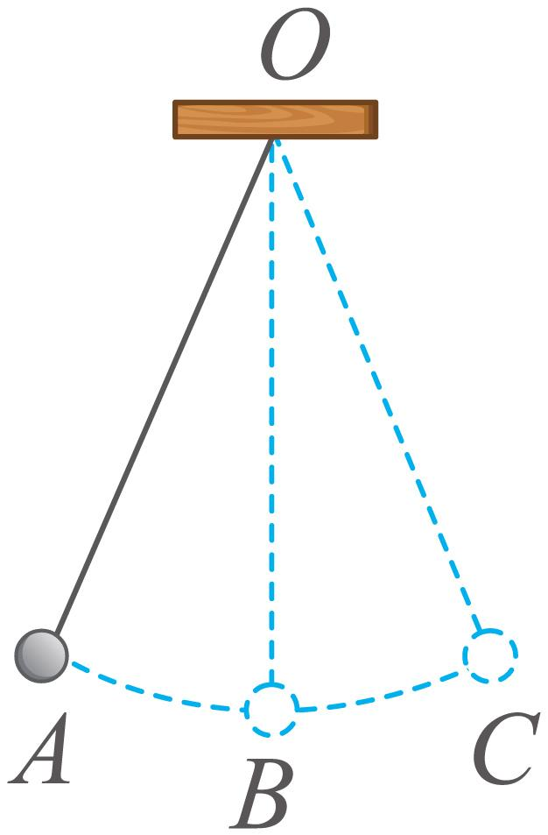



海盗船的秘密（一）：单摆运动
核心概念：单摆是一种理想化的物理模型，由一根不可伸长、质量不计的轻绳和一个质点构成。它在重力作用下于竖直平面内做往复摆动。我们在游乐场乘坐的海盗船，正是单摆运动最生动、最直观的现实近似。
周期性
圆弧轨迹
往复摆动
运动具有严格的时间规律，以固定的时间间隔重复轨迹，就像精准的时钟摆锤，周而复始，永不紊乱。
摆动物体并非做直线运动，而是以悬挂点为圆心，以摆长为半径，在竖直平面内划出一段平滑的圆弧路径。
在两个等高的最高点之间来回运动，从一端最高点加速下落至最低点，再减速冲向另一端的最高点。

Slide 9
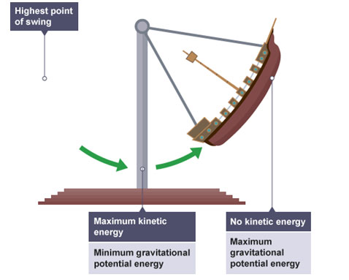


海盗船的秘密（二）：能量的转换
海盗船为什么能不停地摆动？这背后是能量在“玩魔术”！在往复的摆动过程中，动能与重力势能在不断地相互转化，推动着海盗船持续运动。
01. 从最低点荡到最高点（上升阶段）
船速逐渐变慢，动能减小；船体升高，重力势能增大。
➜ 能量转化：动能 转化为 重力势能
02. 从最高点摆回最低点（下降阶段）
船速逐渐变快，动能增大；船体降低，重力势能减小。
➜ 能量转化：重力势能 转化为 动能
🔑 核心原理：正是重力势能与动能的不断相互转化，为海盗船提供了持续摆动的动力来源，让我们能体验到这惊险又刺激的乐趣！

Slide 10
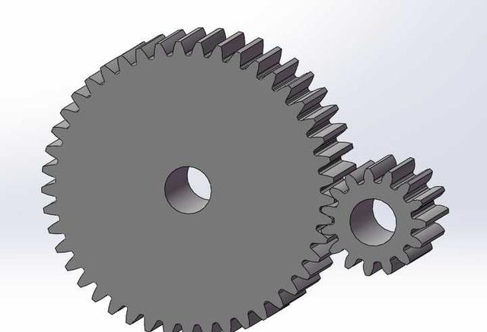



海盗船的秘密（三）：齿轮的力量
🤔 思考时刻：一个小小的电机，怎么能拉动几十个人的海盗船？这背后藏着齿轮的“变速魔法”！
速度“慢”下来
力量“大”起来
小齿轮带动大齿轮，转速会大幅降低。这是一种“以慢换力”的智慧，为积蓄力量做准备。
虽然转速变慢了，但扭矩（旋转力量）会成倍增加，让电机瞬间拥有拉起整艘船的“神力”。
核心优势：极致省力！
这就是齿轮减速的奥秘——牺牲一点速度，换取巨大的力量，让海盗船轻松爬上高空，带给我们惊险刺激的体验！

Slide 11


Slide 12
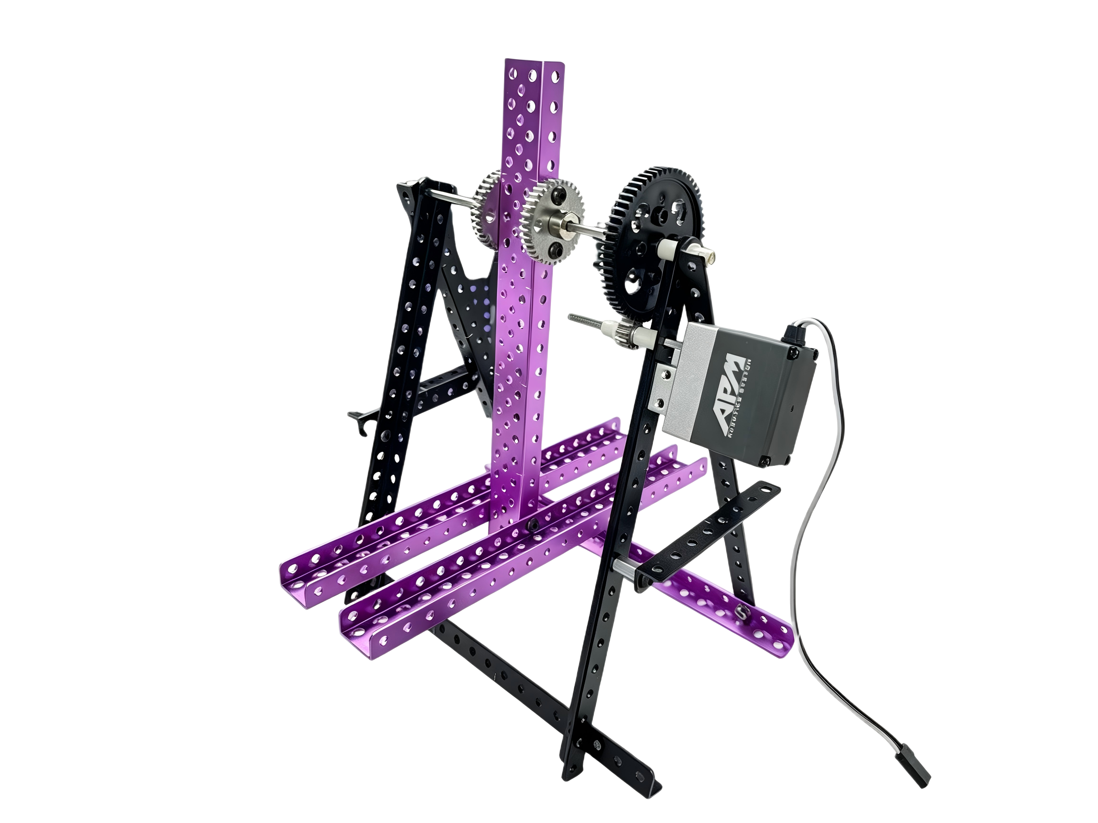





作品参考图
稳固基座设计
精密齿轮传动
三角形支架结构具有稳定性。合理使用适合的垫片调整三角形结构件之间的间距，使其载同一面固定。
巧妙利用“小齿轮驱动大齿轮”的减速原理，将电机的高速转动转化为船体平稳的往复摆动，体现了机械传动的智慧。
趣味船体造型
强劲数字电机
发挥创造力，可以使用任何器材设计船体部分，在机械运转中仿佛在大海中乘风破浪，充满童趣。
黑色方形数字电机是模型的“心脏”，能精准输出稳定转速，为整个装置提供源源不断的动力，是实现自动运转的关键。
搭建小技巧：安装时注意齿轮间的咬合间隙，这会直接影响摆动的流畅度哦！

Slide 13

搭建步骤总览
01 稳固底座与支架
02 构建齿轮传动系统
选用厚重积木搭建宽大且重心低的底座，再搭建两个对称的垂直支架。这是整个装置的“地基”，决定了海盗船摇摆时的稳定性，务必确保支架垂直且间距适中。
将数字电机牢固固定在底座一侧，安装大小齿轮组。把小齿轮连接电机轴，与大齿轮精准啮合，形成减速传动，为船体提供稳定且有力的摇摆动力。
03 创意制作海盗船体
04 机械联动组装成型
发挥你的无限创意，拼搭出专属海盗船！可以设计成经典的帆船样式，或是未来感的星际战舰，让它成为整个作品中最亮眼的部分。
将长轴穿过两侧支架并与大齿轮轴锁紧，再把拼好的船体牢牢固定在长轴中央。接通电源，测试齿轮传动，让你的海盗船随着机械的转动尽情摇摆吧！

Slide 14
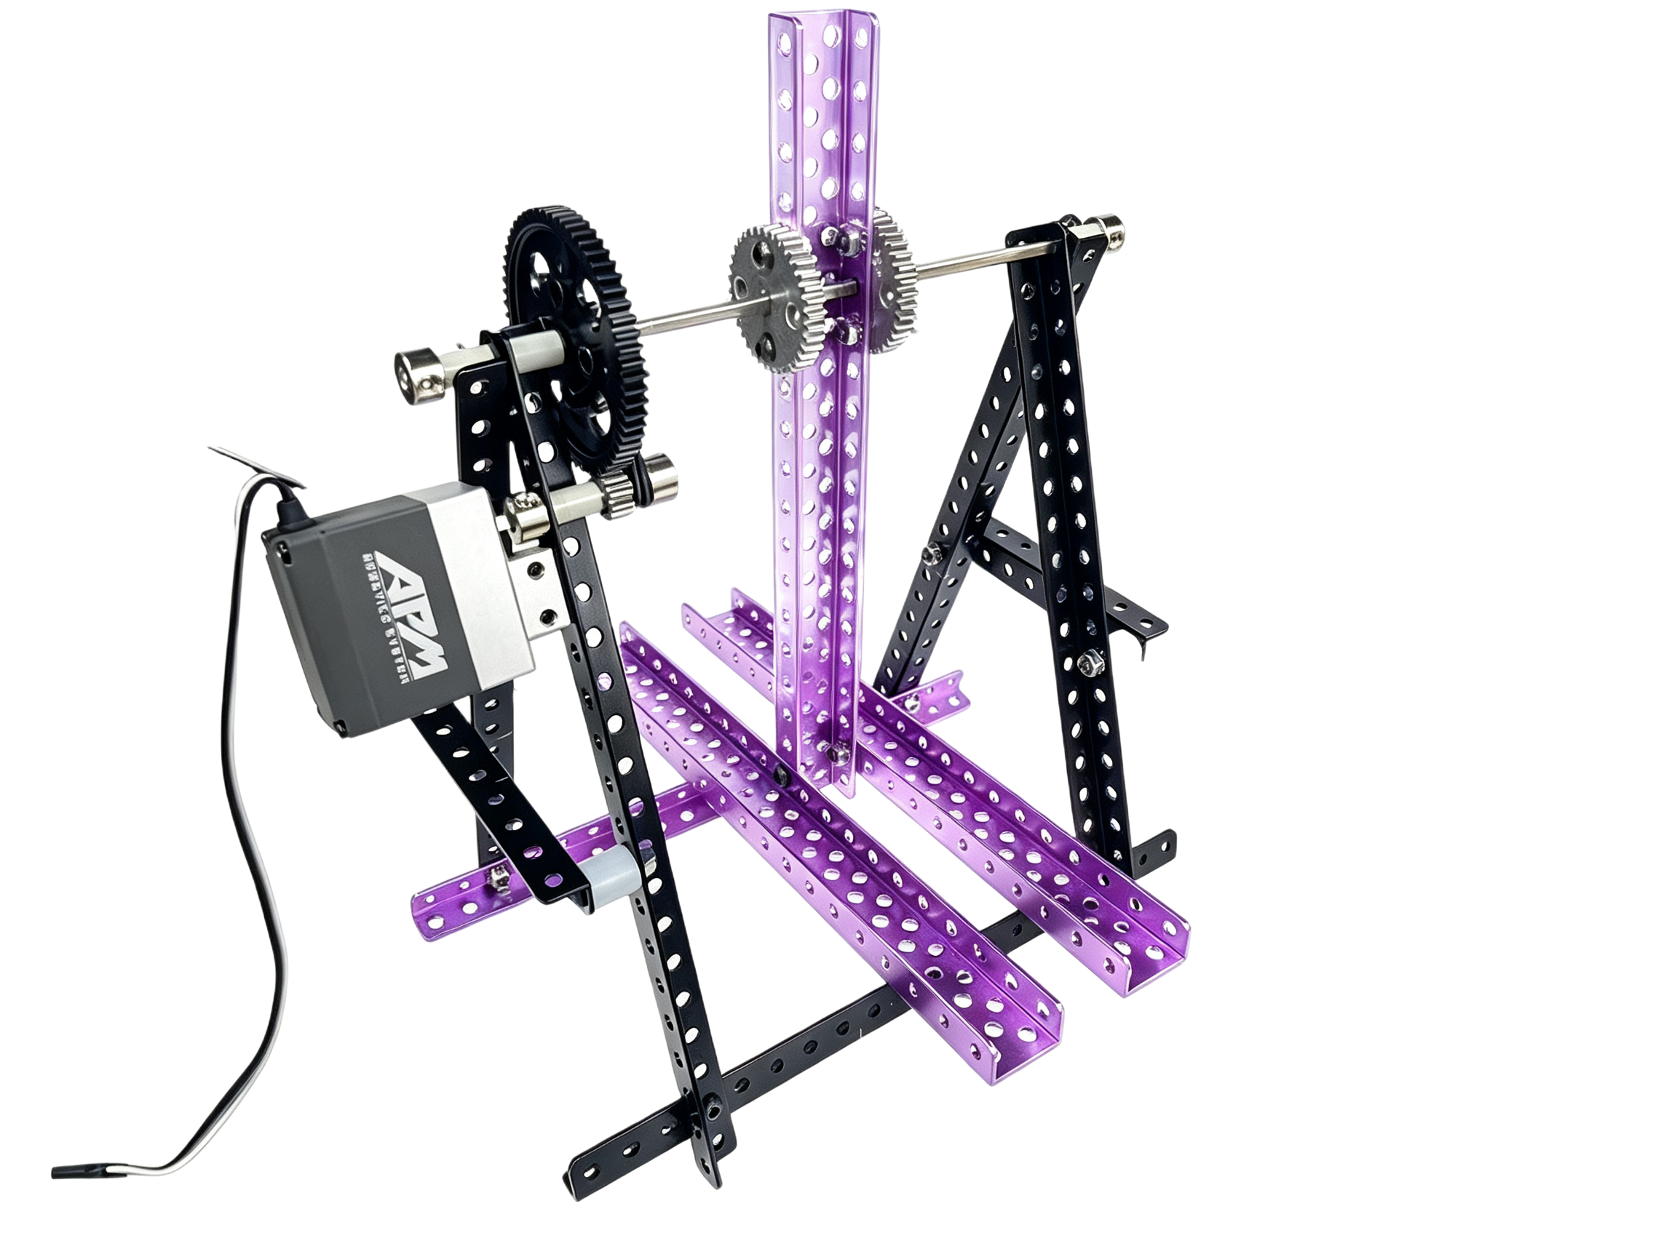
模型搭建

Slide 15



Slide 16







程序设计
让海盗船“荡”起来！
核心逻辑：模拟物理摆荡的“推力-惯性-反向推力”节奏
通过精准控制电机的正反转时间与启停间隔，复现海盗船的自然摆荡规律。先驱动电机使船体到达单侧高点，利用惯性滑行缓冲，再反向驱动到达另一侧，形成往复的动态效果。
01
02
03
04
05
正转蓄力
惯性滑行
反向摆荡
缓冲回摆
无限循环
功率50%运行2秒
驱动船体摆向左侧高点
停止电机0.5秒
利用惯性自然滑行缓冲
同样功率反转2秒
推至右侧最高点
再次停止0.5秒
完成单次往复的缓冲
放入“重复执行”积木
实现持续的自动摇摆
💡 动手实践：现在，请在编程面板中，依次拖拽“电机正转”、“等待”、“电机反转”积木，并将它们全部放入“重复执行”模块中，启动程序看看效果吧！

Slide 17
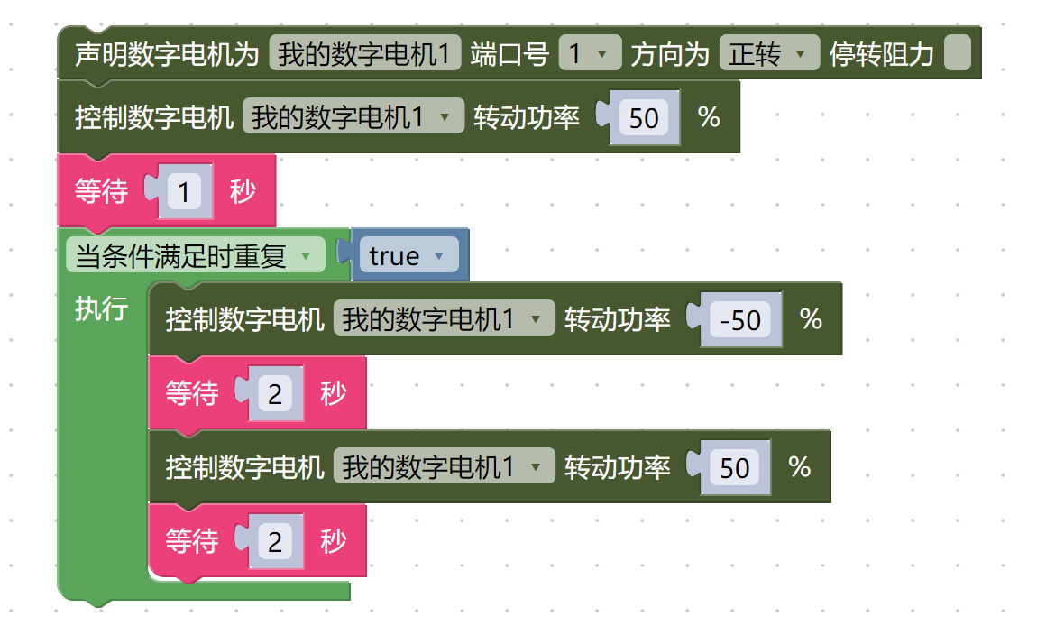
程序设计
取消停阻力，电机可以惯性滑行。
先运行1秒到达最高点

Slide 18

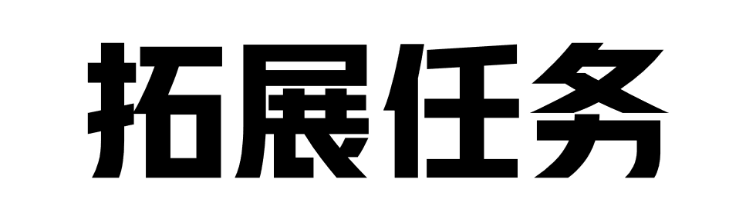

Slide 19


拓展任务
1. 增加 “慢速摆动 2 次→快速摆动 3 次” 的模式切换；2. 用变量记录摆动次数，摆动 10 次后自动停止

Slide 20


Slide 21
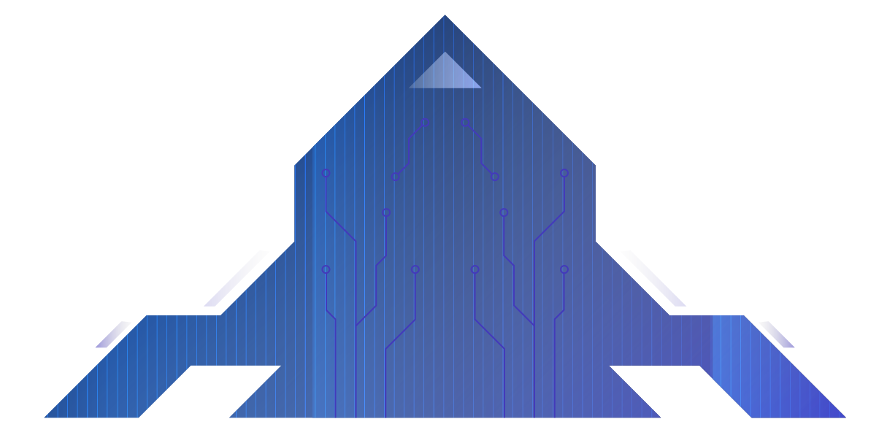






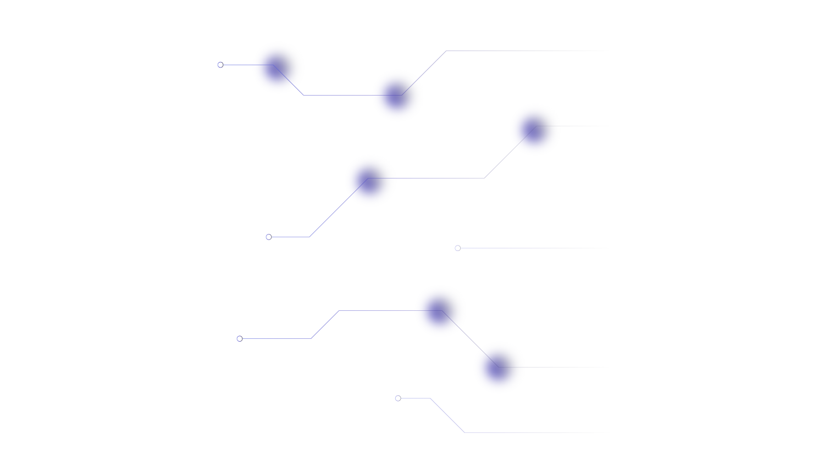


温故知新
今天我们学到了什么？
01 科学原理大揭秘
02 小小工程师实战
认识单摆运动的规律，解开海盗船左右摇摆的轨迹密码，理解周期性往复运动背后的物理逻辑。
亲手搭建专属的海盗船模型，将学到的齿轮减速结构巧妙融入其中，把书本上的理论变成看得见、摸得着的实物作品。
探究重力势能与动能的动态转化，这两种能量的不断切换，正是海盗船能够持续摆动的核心动力来源。
用编程赋予模型生命，学会控制电机的正转与反转，并通过反复调试参数，让海盗船完美实现预期的往复摆动效果。
掌握齿轮减速原理，学会利用“小齿轮带动大齿轮”的机械技巧，实现更平稳、更省力的动力传递。
攻克搭建与调试中的难题，完成从创意构思到作品运行的全流程挑战，收获满满的工程实践成就感与探索乐趣！

Slide 22

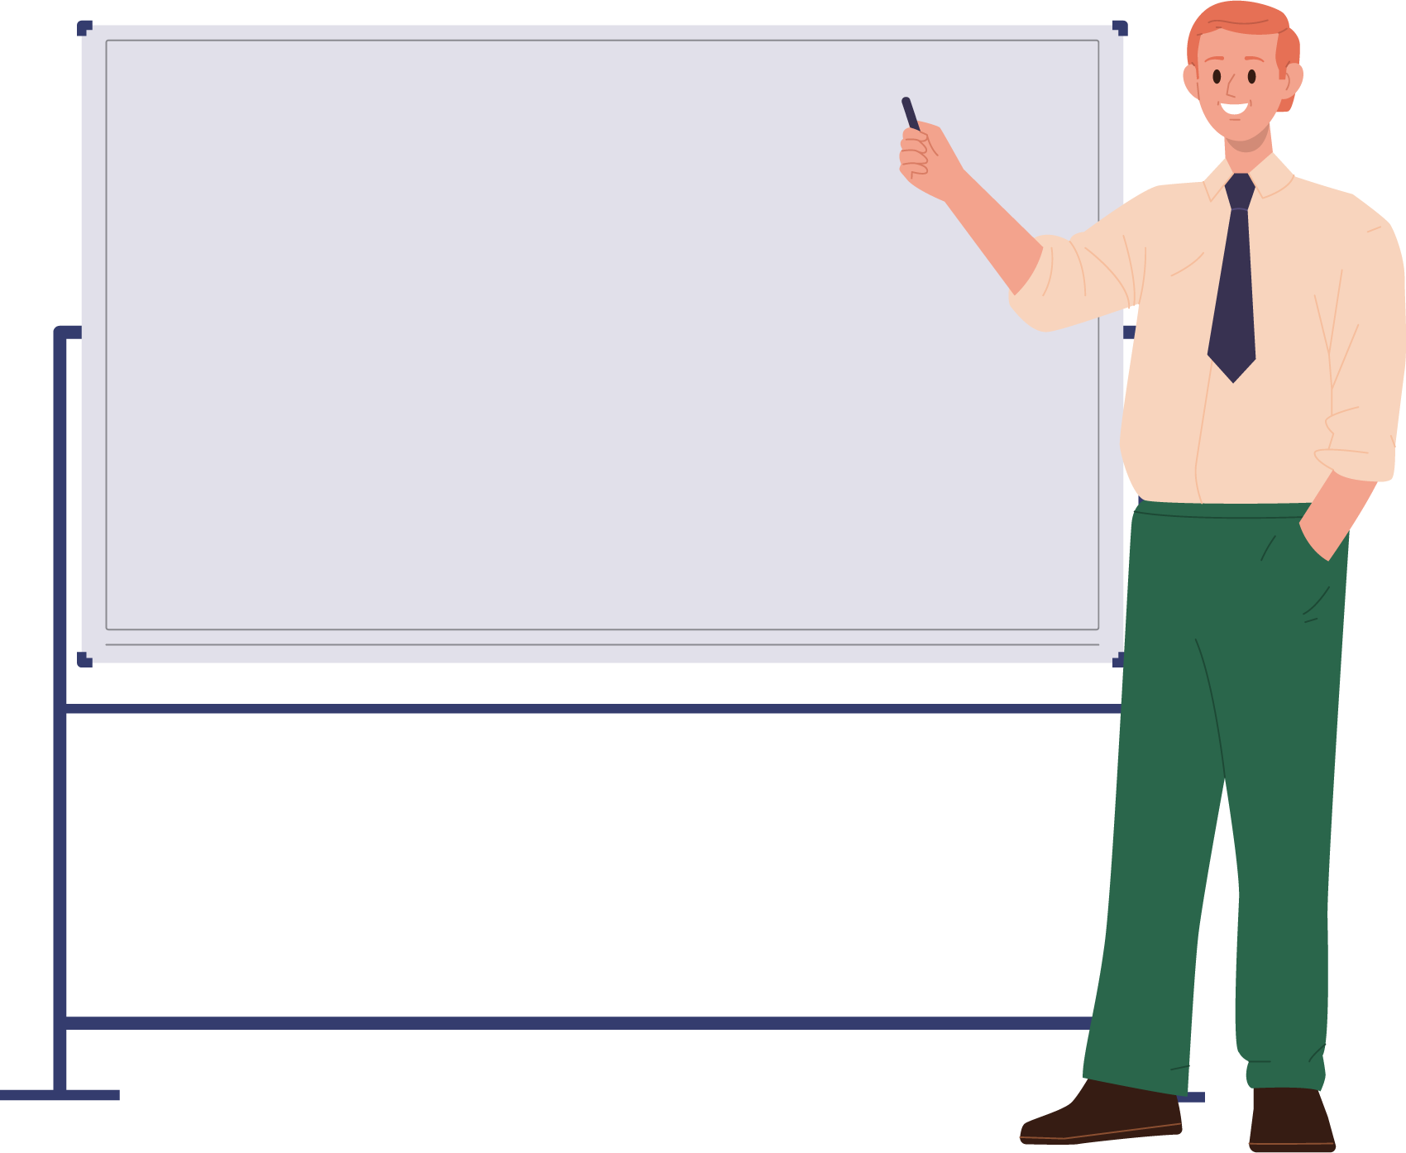
温故知新
成果展示：
今天我设计的作品是……，
它使用……结构（机械原理），使用了……编程模块，程序逻辑……

Slide 23
同学们再见！
APM Robotics Exploration
APM ROBOTICS SYSTEM
APM 系列课程体系 AI × Robotics × Engineering

